Slide 1
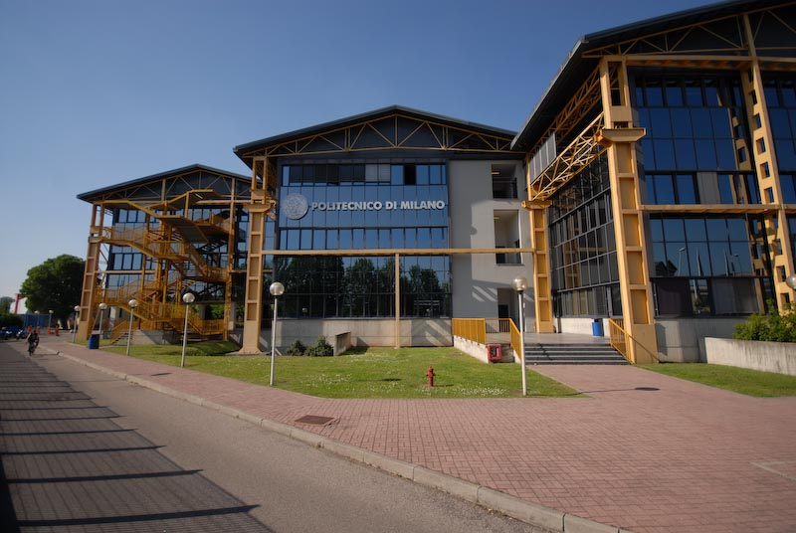

Titolo presentazione sottotitolo
Scaling performance of a DNS solver written in CPL
Mirco Meazzo - 873477
Milano, XX mese 20XX
Relatore: Prof. Maurizio Quadrio

Slide 2
Summary
The Code
Simulations Results
Conclusions
Introduction
Mirco Meazzo - 873477
Notes:
Vi esporrò gli argomenti della tesi secondo questa scaletta

Slide 3
Summary
The Code
Simulations Results
Conclusions
Introduction
Mirco Meazzo - 873477

Slide 4
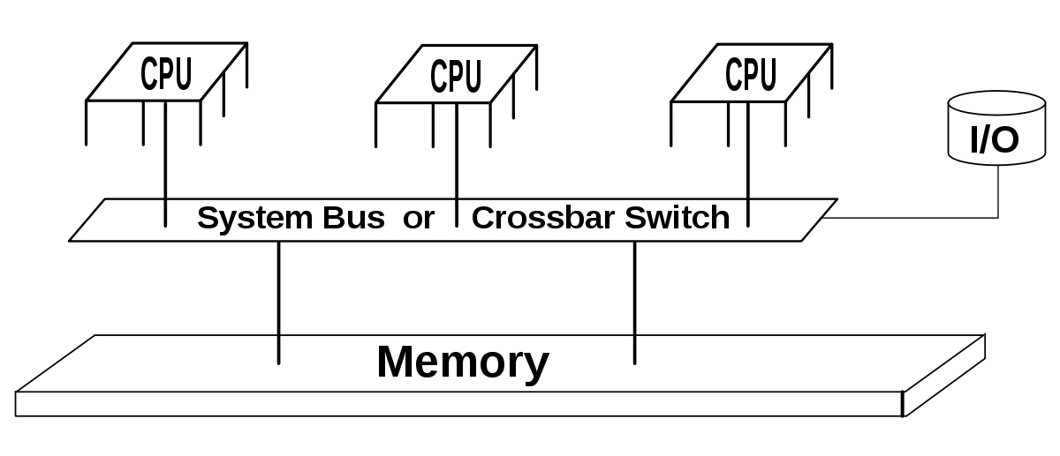
Introduction
Starting point:
Shared memory DNS solver
Mirco Meazzo - 873477
Notes:
Ark shared memory

Slide 5
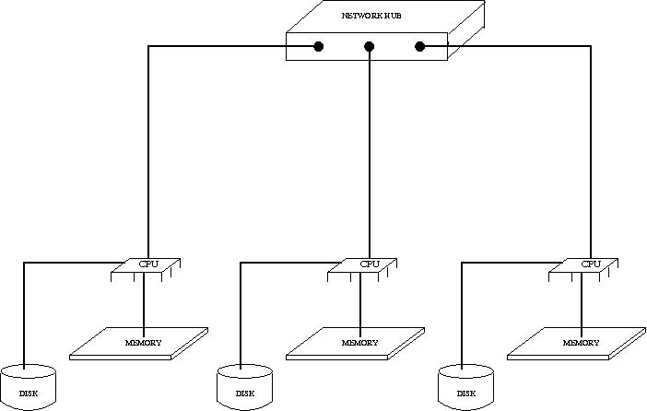
Introduction
Our goal:
Realize a Distribuited shared memory DNS solver
MPI Technology
Mirco Meazzo - 873477
Notes:
Basato su ark a memoria distribuita,
Impiegare tech MPI,

Slide 6
Introduction
MPI Technology
«Message Passing Interface (MPI) is a standardized and portable message-passing standard»
«The standard defines the syntax and semantics of a core of library routines useful to a wide range of users writing portable message-passing programs»
«The MPI interface is meant to provide essential virtual topology, synchronization, and communication functionality between a set of processes»
Mirco Meazzo - 873477
Notes:
Libreria che contiene un insieme di funzioni pensate per gestire la comunicazione tra processori appartenenti alla stessa rete

Slide 7
Introduction
Architecture Pros:
Scales well with a large number of nodes
Provides large virtual memory space
No need to replicate data
Uses cheaper hardware
Mirco Meazzo - 873477
Notes:
Tecnologia basata MPI vantaggi,
Principale possibilità di scalare elevato n nodi

Slide 8
Introduction
Architecture Drawbacks:
Message passing latency
Bandwidth limitations
Difficult troubleshooting
Mirco Meazzo - 873477
Notes:
Tecnologia basata MPI svantaggi,
latenza dovuta alla comunicazione,
larghezza banda della connessione

Slide 9
Summary
The Code
Simulations Results
Conclusions
Introduction
Structure
Performance
Mirco Meazzo - 873477

Slide 10
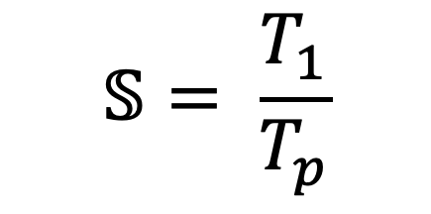
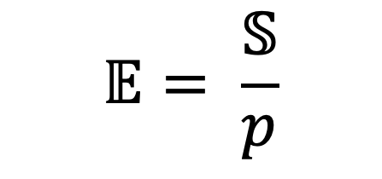
The Code
Performance
$$𝕊= \frac{T_{1}}{T_{p}}$$
$$𝔼= \frac{𝕊}{p}$$
Mirco Meazzo - 873477
Notes:
Benchmark,
Single core con 2D decomp,
Caso più limitante per lo scaling: 64^3 slab vs pencil,

Slide 11
The Code
Performance
Mirco Meazzo - 873477
Notes:
Benchmark,
Single core con 2D decomp,
Caso più limitante per lo scaling: 64^3 slab vs pencil,

Slide 12
The Code
Performance
Mirco Meazzo - 873477
Notes:
Ulteriore fattore che influenza scaling #cores,
256^2x512,
Fattore 10 tra 1D e 2D,

Slide 13
The Code
Performance
Mirco Meazzo - 873477
Notes:
Efficienza influenzata dal numero di cores

Slide 14
The Code
Performance
Mirco Meazzo - 873477
Notes:
68cores fisici @1.4GHz vs
36 cores x nodo @2.3GHz,
Metà cores per nodo -> diminuite le perdite di eff sensibilmente
Maggior velocità CPU -> minor scalabilità

Slide 15
The Code
Performance
Mirco Meazzo - 873477
Notes:
Aumento dimensioni migliori prestazioni,
512^2x1024

Slide 16
The Code
Performance
Mirco Meazzo - 873477
Notes:
Aumento dimensioni migliori prestazioni,
4096x512^2

Slide 17
The Code
Performance
Mirco Meazzo - 873477
Notes:
Hyperthreading poco efficace

Slide 18
Summary
The Code
Simulations Results
Conclusions
Further tests
${Re}_{τ} 1000$ Statistics
〖𝑹𝒆〗_𝝉 𝟏𝟎𝟎𝟎 Statistics
${Re}_{τ} 180$ Statistics
〖𝑹𝒆〗_𝝉 𝟏𝟖𝟎 Statistics
${Re}_{τ}$ Comparison
〖𝑹𝒆〗_𝝉 Comparison
Introduction
Mirco Meazzo - 873477

Slide 19
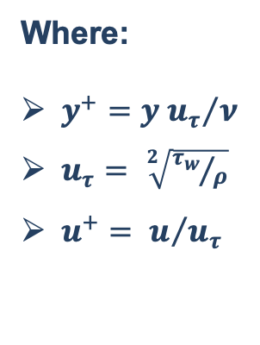

Simulations Results
${Re}_{τ}=180$ Statistics
Where:
$y^{+}={y u_{τ}}/ν$
$u_{τ}= \sqrt[2]{{τ_{w}}/ρ}$
$u^{+}= u/{u_{τ}}$
Mirco Meazzo - 873477
Notes:
Validare solutore,
Legge di parete,
Aritmetica moderna >> KMM 1986
Tau_w= wall shear stress

Slide 20
Simulations Results
${Re}_{τ}=180$ Statistics
Mirco Meazzo - 873477
Notes:
Componente fluttuazioni RMS, v'(y+=0)
Andamento a parete componente fluttuante vs KMM, u'(y+=0)
Scala di parete

Slide 21
Simulations Results
${Re}_{τ}=180$ Statistics
Mirco Meazzo - 873477

Slide 22

Simulations Results
${Re}_{τ}=1000$ Statistics
Mirco Meazzo - 873477
Notes:
Elevato costo computazionale,
Da Parete a regione logaritmica ok
regione esterna in assestamento

Slide 23
Simulations Results
${Re}_{τ}=1000$ Statistics
Mirco Meazzo - 873477
Notes:
200-300y+ iniziano imperfezioni,
Andamento a parete vv+

Slide 24

Simulations Results
${Re}_{τ}$ Comparison
Mirco Meazzo - 873477
Notes:
Panoramica legge parete,
U_mean

Slide 25
Simulations Results
${Re}_{τ}$ Comparison
Mirco Meazzo - 873477
Notes:
Componenti sforzo di taglio (channel_units) al var di RE
Curve rispettano aspettative

Slide 26
Simulations Results
${Re}_{τ}$ Comparison
Mirco Meazzo - 873477
Notes:
Panoramica legge parete,
U_mean

Slide 27
Simulations Results
${Re}_{τ}$ Comparison
Can we spot particular behaviours in our streamwise and spanwise fluctuations?
Mirco Meazzo - 873477
Notes:
Funzione Predittore andamento logaritmico

Slide 28
Simulations Results
${Re}_{τ}$ Comparison
Streamwise fluctuations term is close to develop a logarithmic behaviour
Higher Re needed
Spanwise fluctations term exhibit logaritmic behaviour
Mirco Meazzo - 873477
Notes:
Funzione Predittore andamento logaritmico

Slide 29
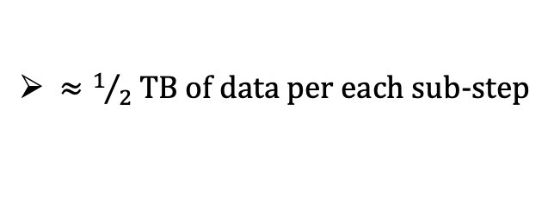
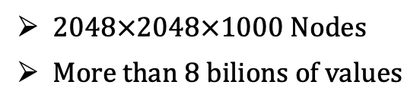

Pushing Beyond
${Re}_{τ}=2000$ Test
2048$×$2048$×$1000 Nodes
More than 8 bilions of values
$≈1/2$ TB of data per each sub-step
Mirco Meazzo - 873477
Notes:
Costo computazionale,
Dati parziali,
1gg di lavoro partendo da 48x48x1000

Slide 30
Summary
The Code
Simulations Results
Conclusions
Introduction
Mirco Meazzo - 873477

Slide 31
Conclusions
Possibility to handle very large simulations
Good scalability reached
Mirco Meazzo - 873477

Slide 32
Conclusions
BUT,
Today’s market trend has moved from «Raise Clock Frequency» towards «Raise the cores number»
OpenMP implementation is recommended to increase the efficiency of the solver over present and future clusters family processors
Mirco Meazzo - 873477

Slide 33
Titolo presentazione sottotitolo
Thanks for the attention
… And these unforgettable years!
Milano, XX mese 20XX

